Slide 1
Институције
важне за реализацију инвестиција
Министарство грађевинарства, саобраћаја и инфраструктуре
Инжењерска комора Србије
Републички геодетски завод
Дирекција за грађевинско земљиште и изградњу Београда
Урбанистички завод Београда

Slide 2
Корисни Интернет линкови
Министарство грађевинарства, саобраћаја и инфраструктуре
  http://www.mgsi.gov.rs/cir
Дирекција за грађевинско земљиште
  www.beoland.com
  Инжењерска комора Србије
  http://www.ingkomora.org.rs/
Републички геодетски завод
  www.rgz.gov.rs
  Урбанистички завод Београда
    http://www.urbel.com/

Slide 3


Slide 4
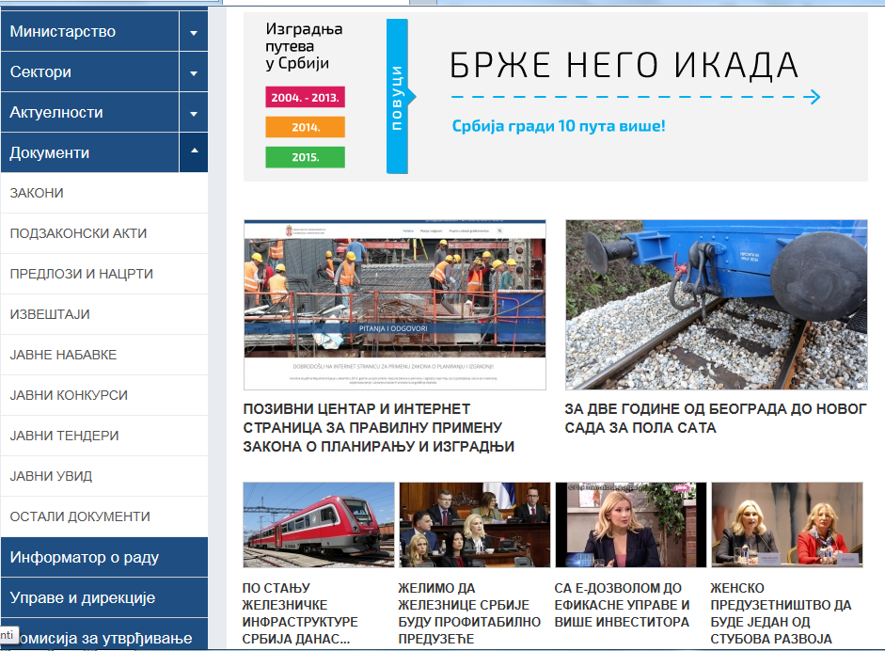

Slide 5
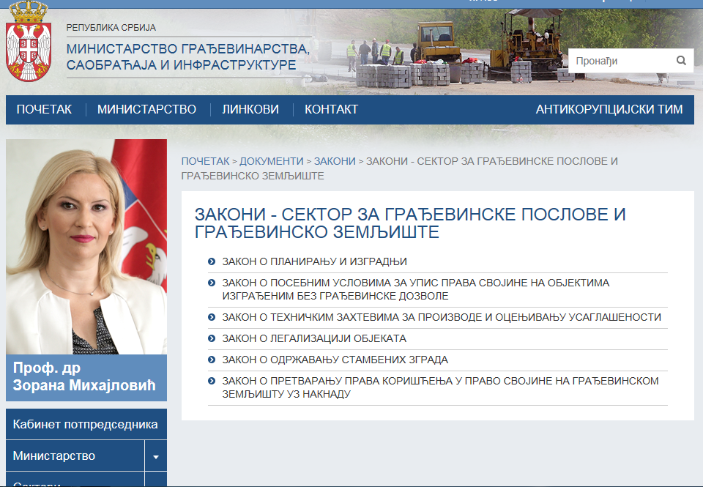

Slide 6
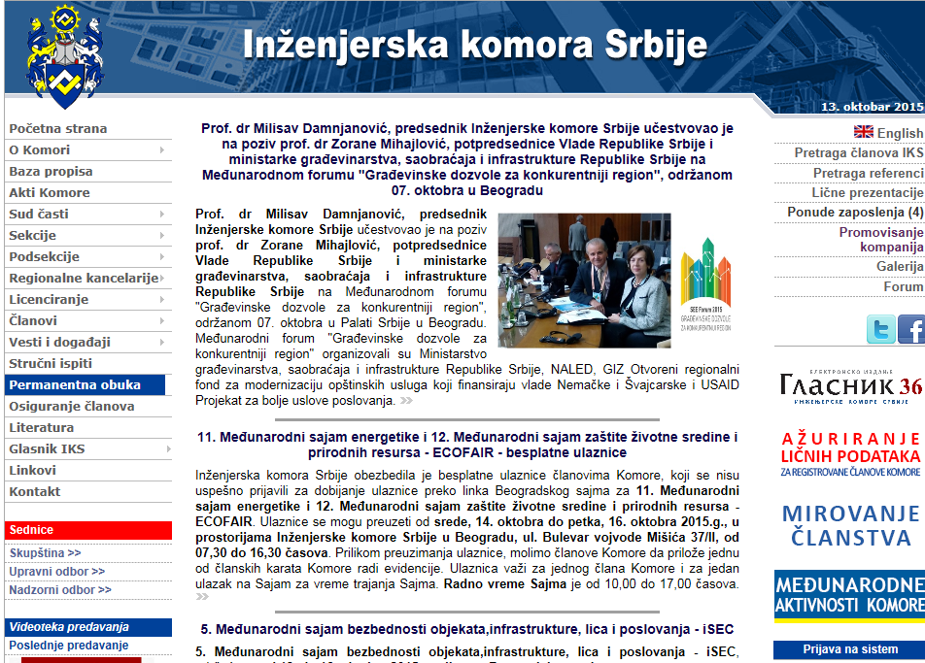

Slide 7
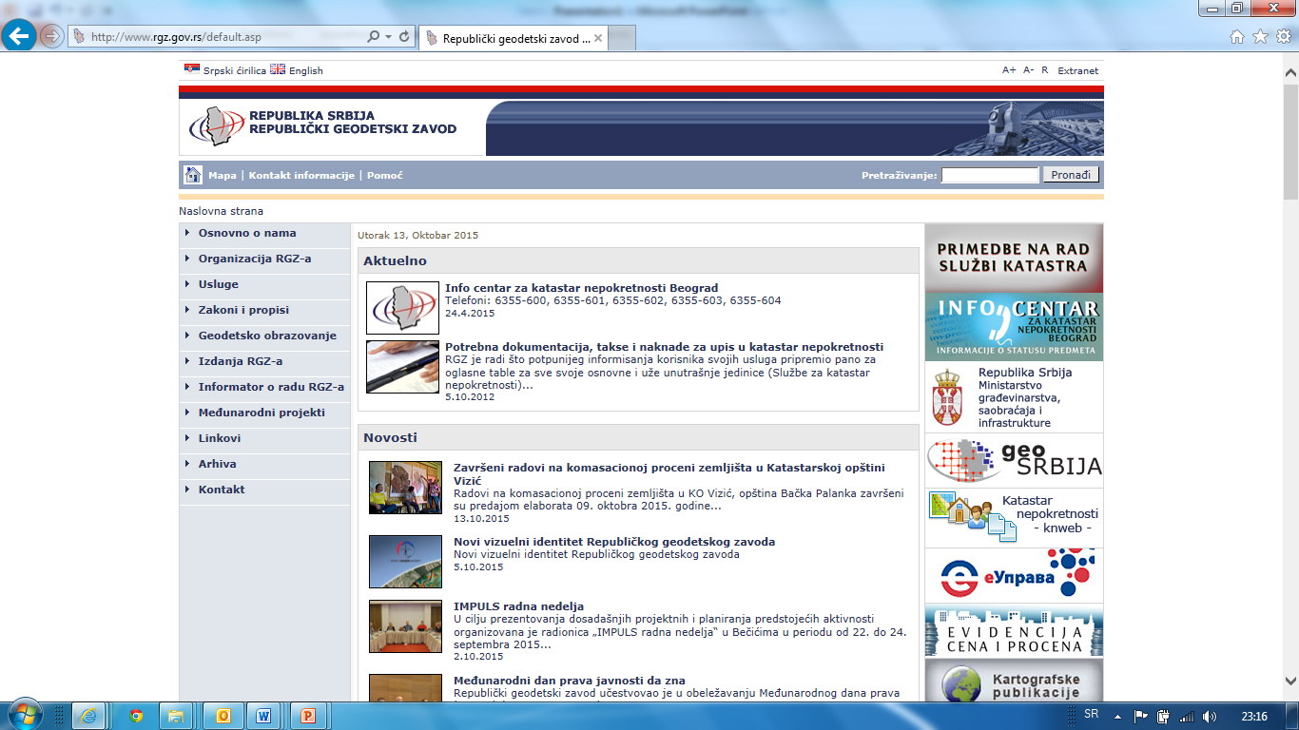

Slide 8
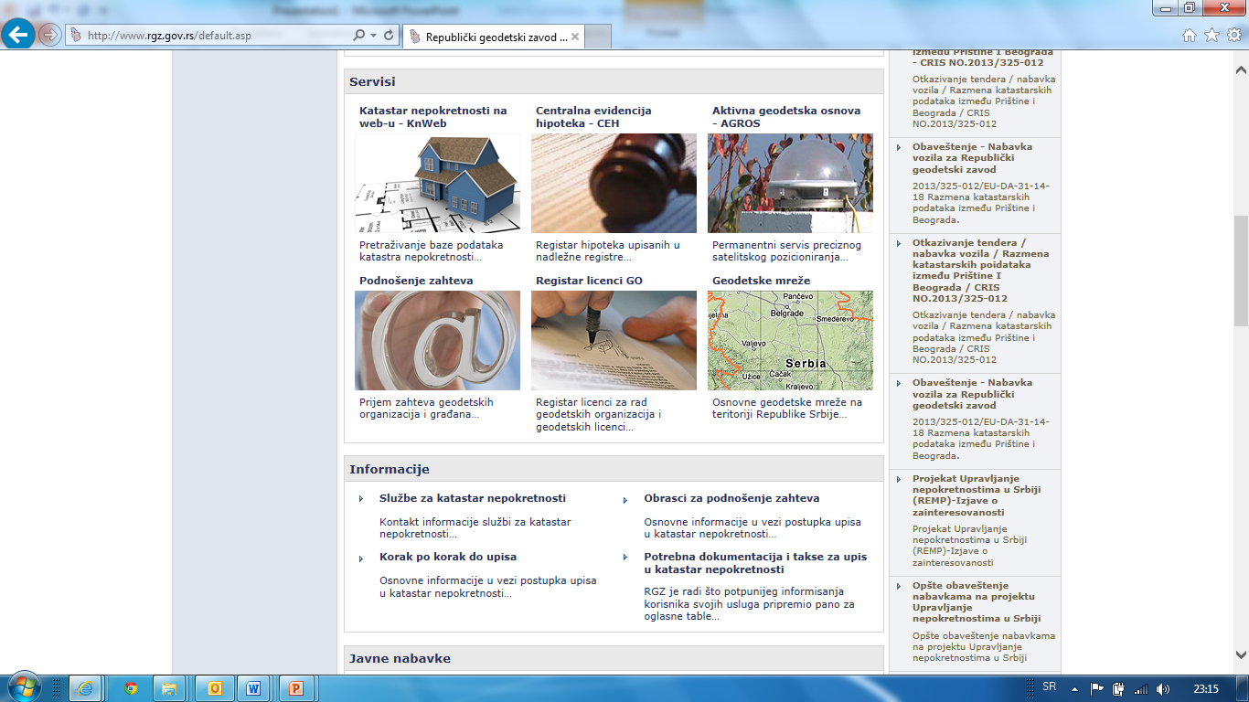

Slide 9
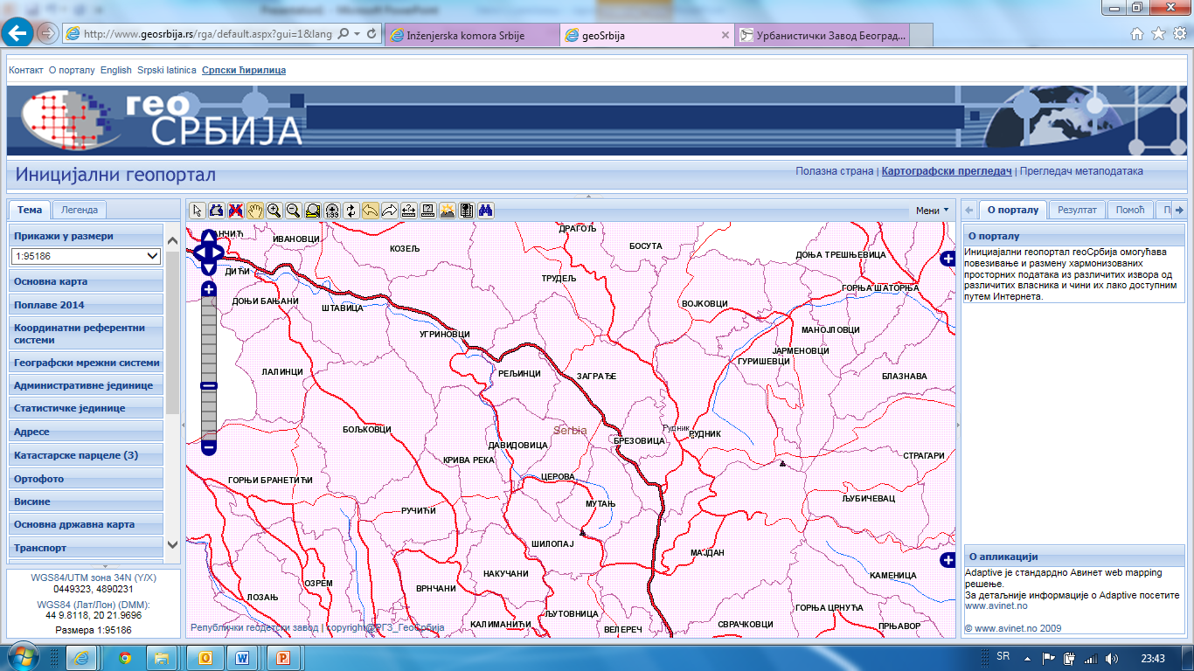

Slide 10
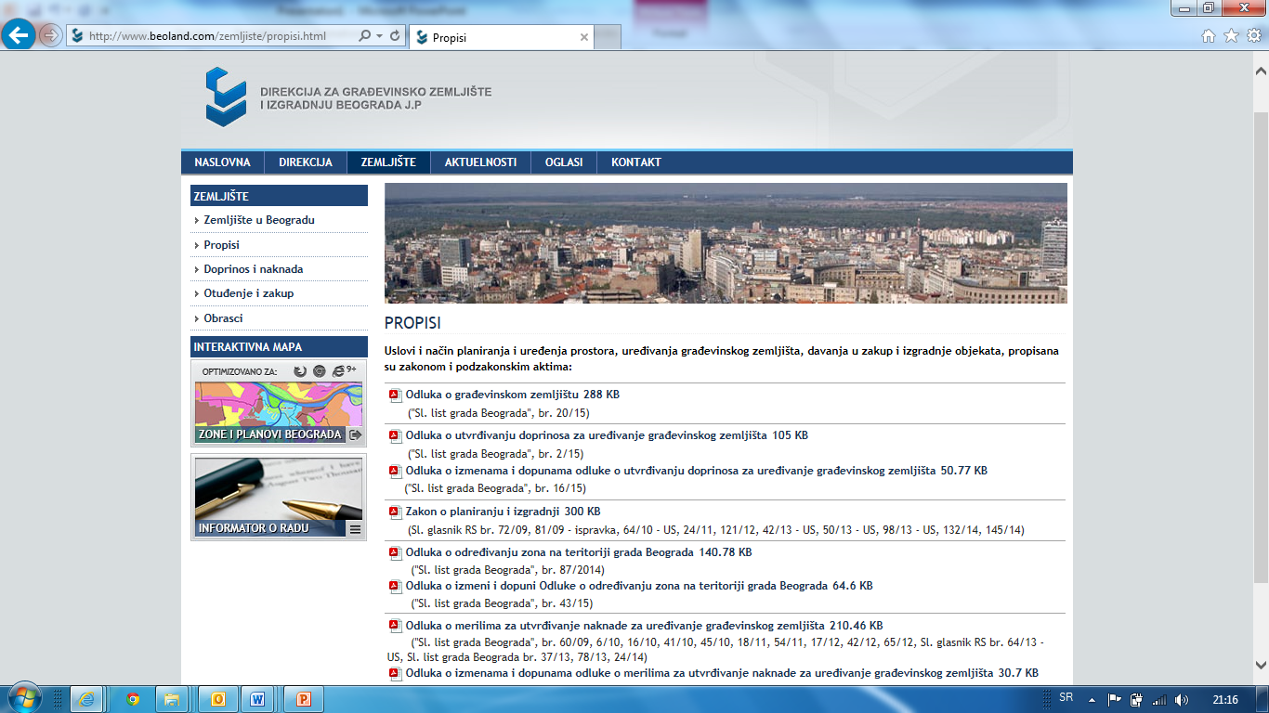

Slide 11
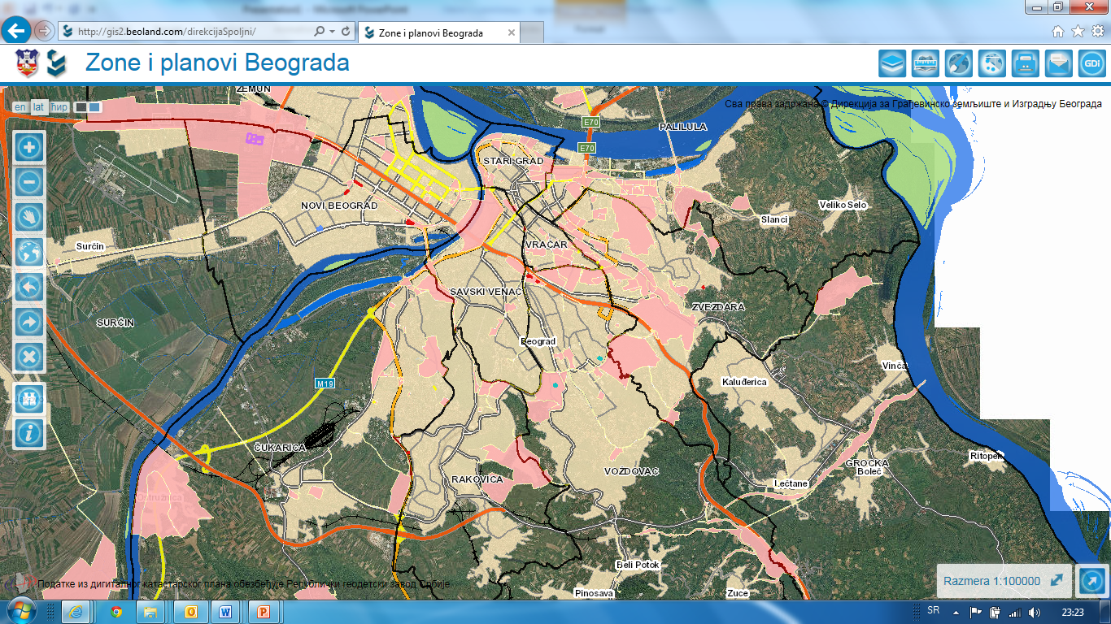

Slide 12
